Slide 1
國民中學生涯發展教育
實施計畫撰寫
暨審查重點說明
花蓮縣政府教育處 王錦慧輔導員
110/04/14
資料來源：教育部國教署國民中學生涯發展教育中央諮詢委員羅珮瑜校長

Slide 2
目 錄
CONTENTS
01
02
03
生涯發展教育
基本概念
生涯發展教育 計畫撰寫
生涯發展教育 計畫審查

Slide 3
01
生涯發展教育
基本概念

Slide 4
“
生涯發展教育內涵與推動-1
生涯規劃教育 基本理念
生涯發展是指個人一生發展過程中，在家庭、學校、社會等不同場域所從事的工作以及所扮演角色的整合。個人生涯發展，除時空連續及全面生活之特性外，也包括個人獨特、主觀，以及對未來視野的擴展等涵意。因此，個人整體生活品質的滿意及快樂，與其生涯發展有密切的相關。
在協助個人進行生涯規劃時，應當涵蓋對個人特質及興趣的瞭解，對工作/教育環境的認識與適應，以及對發展過程中重要事件的決定、計畫和行動，並培養學生具備洞察未來與應變的能力。

Slide 5
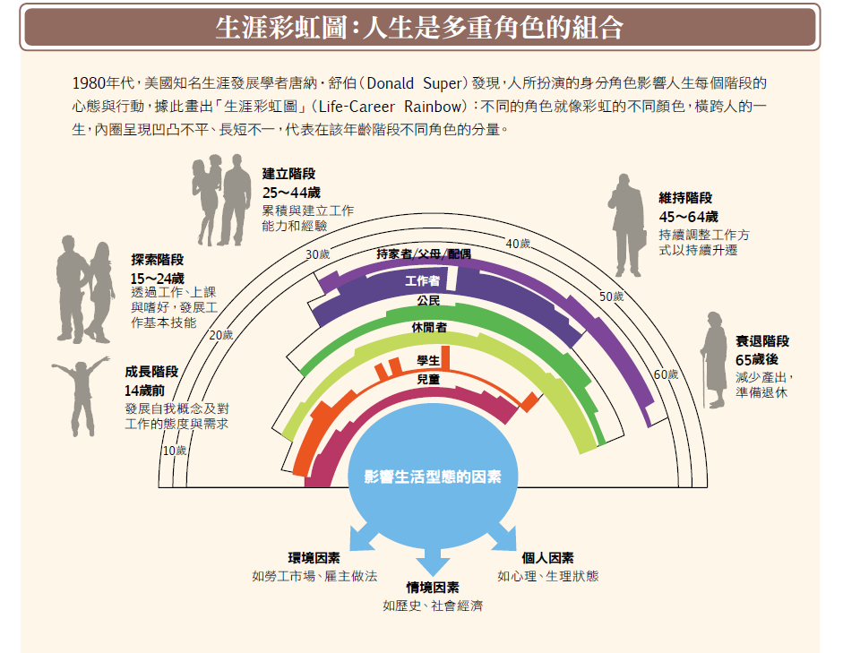

Slide 6
生涯規劃不是「選工作」，而是「經營人生」

Slide 7
“
生涯發展教育內涵與推動-1
生涯規劃教育 基本理念
國民義務教育階段之生涯發展教育重點任務在協助學生做好自我覺察、生涯覺察、以及生涯探索與進路選擇之工作，並達成適性選擇、適性準備與適性發展之生涯目標，以充分發揮個人潛能，進而適應社會變遷 。

Slide 8
“
生涯發展教育內涵與推動-2
九年一貫課程生涯發展教育課程目標：
瞭解自己，培養積極、樂觀的態度及良好的品德、價值觀。
認識工作世界，並學習如何增進生涯發展基本能力。
認識工作世界所需一般知能，培養獨立思考及自我反省，以擴展生涯發展信心。
瞭解教育、社會及工作間的關係，學習各種開展生涯的方法與途徑。
運用社會資源與個人潛能，培養組織、規劃生涯發展的能力，以適應社會環境的變遷。

Slide 9
“
生涯發展教育內涵與推動-3
分段能力指標對照表(100學年度) a - b – c 「a」代表核心能力序號；「b」代表學習階段序號；「c」代表流水號
階段 指標 | 第一階段 (1-2年級) | 第二階段 (3-6年級) | 第三階段 (7-9年級)
自我覺察 | 1-1-1養成良好的個人習慣與態度。 1-1-2認識自己的長處及優點。 | 1-2-1培養自己的興趣、能力。 | 1-3-1探索自己的興趣、性向、價值觀及人格特質。
生涯覺察 | 2-1-1培養互助合作 的生活態度。 | 2-2-1培養良好的人際互動能力。 2-2-2激發對工作世界的好奇心。 2-2-3認識不同類型工作內容。 2-2-4瞭解工作對個人的意義及社會的重要性。 2-2-5培養對不同類型工作的態度。 | 2-3-1認識工作世界的類型及其內涵。 2-3-2瞭解自己的興趣、性向、價值觀及人格特質所適合發展的方向。 2-3-3瞭解社會發展階段與工作間的關係。
生涯探索 與進路選擇 |  | 3-2-1培養規劃及運用時間的能力。 3-2-2學習如何解決問題及做決定。 | 3-3-1培養正確工作態度及價值觀。 3-3-2學習如何尋找並運用工作世界的資料。 3-3-3培養解決生涯問題及做決定的能力。 3-3-4瞭解教育及進路選擇與工作間的關係。 3-3-5發展規劃生涯的能力。

Slide 10
“
生涯發展教育內涵與推動-4
十二年國民基本教育課程綱要
103年11月28日發布之《十二年國民基本教育課程綱要總綱》，規定領域課程設計應適切融入性別平等、人權、環境、海洋、品德、生命、法治、科技、資訊、能源、安全、防災、家庭教育、生涯規劃、多元文化、閱讀素養、戶外教育、國際教育、原住民族教育等議題（十九項議題）。
各級各類學校之領域/群科/學程/科目課程，應配合各學習階段的重點，規劃連貫且統整的課程內容，並以「啟發生命潛能」、「陶養生活知能」、「促進生涯發展」及「涵育公民責任」的總體目標為課程規劃的依歸。
國民中小學九年一貫課程綱要 十二年國民基本教育課程綱要
「能力指標」 領域「學習表現」+「學習內容」
議題融入「學習主題」+「實質內涵」
資料來源：十二年國民基本教育課程綱要─總綱

Slide 11
“
生涯發展教育內涵與推動-5
十二年國民基本教育課程綱要
生涯規劃教育的學習目標與學習主題：
學習目標 | 學習主題
了解個人特質、興趣與工作環境。 養成生涯規劃知能。 發展洞察趨勢的敏感度與應變的行動力。 | 生涯規劃之基本概念與重要性 自我探索與生涯規劃的關係 工作/教育環境探索與生涯規劃的關係 生涯決定分析與生涯行動計畫
資料來源：十二年國民基本教育課程綱要─議題融入說明手冊

Slide 12
“
生涯發展教育內涵與推動-6
十二年國民基本教育課程綱要
學習主題與實質內涵-融入領域/科目的說明(1)
◆ 建議融入之領域/科目：
綜合活動領域及高中生涯規劃課程等，其他相關領域（如語文、藝術、自然科學、生活課程等）亦可適切融入。
◆ 融入原則說明：
依據各教育階段的課程內涵，逐步設計生涯規劃相關課程、教材、教學及評量方式，鼓勵教師將生涯規劃基本理念、自我探索、工作/教育環境探索及生涯決定與行動計畫等概念融入課程中，以引導學生適性發展，開展生涯願景，並陶冶其終身學習的意願與能力。
資料來源：十二年國民基本教育課程綱要─議題融入說明手冊

Slide 13
“
生涯發展教育內涵與推動-7
十二年國民基本教育課程綱要
學習主題與實質內涵-融入領域/科目的說明(2)
◆ 舉例：
綜合活動領域：活動課程可設計履歷自傳書寫活動、訪談親友職業活動，或藉由蒐集求職資訊、社區參訪等，融入了解自我特質與工作世界之關係等生涯主題。
(2) 社會領域：歷史事件或故事，可融入人生各階段的生涯角色轉化、終身學習概念，以及生涯楷模；公民科涉及理財，可將探索經濟、成就、利他等工作價值觀融入。
(3) 健康與體育領域：引用重要風雲人物為生涯楷模，融入成功背後的歷練、探索生涯發展資源與自我的關聯，規劃個人生涯抉擇等主題。
(4) 數學領域：涉及數學相關數據運算、原理時，可融入探索自己的性向與職業之關係。
資料來源：十二年國民基本教育課程綱要─議題融入說明手冊

Slide 14
“
生涯發展教育內涵與推動-8
十二年國教課程綱要生涯規劃教育議題學習主題與實質內涵
議題 學習主題 | 議題實質內涵
 | 國民小學 | 國民中學
生涯規劃教育之基本概念 | 涯E1 了解個人的自我概念。 涯E2 認識不同的生活角色。 涯E3 認識生涯規劃的意涵。 | 涯J1 了解生涯規劃的意義與功能。 涯J2 具備生涯規劃的知識與概念。
生涯教育與 自我探索 | 涯E4 認識自己的特質與興趣。 涯E5 探索自己的價值觀。 涯E6 覺察個人的優勢能力。 涯E7 培養良好的人際互動能力。 | 涯J3 覺察自己的能力與興趣。 涯J4 了解自己的人格特質與價值觀。 涯J5 探索性別與生涯規劃的關係。 涯J6 建立對於未來生涯的願景。
生涯規劃與 工作/教育 環境探索 | 涯E8 對工作/教育環境的好奇心。 涯E9 認識不同類型工作/教育環境。 涯E10 培養對不同工作/教育環境的態度。 | 涯J7 學習蒐集與分析工作/教育環境的資料。 涯J8 工作/教育環境的類型與現況。 涯J9 社會變遷與工作/教育環境的關係。 涯J10 職業倫理對工作環境發展的重要性。
生涯決定與 行動計畫 | 涯E11 培養規劃與運用時間的能力。 涯E12 學習解決問題與做決定的能力。 涯E13 認識職業倫理及相關法律概念。 | 涯J11 分析影響個人生涯決定的因素。 涯J12 發展及評估生涯決定的策略。 涯J13 培養生涯規劃及執行的能力。 涯J14 培養並涵化道德倫理意義於日常生活。
資料來源：十二年國民基本教育課程綱要─議題融入說明手冊

Slide 15
“
生涯發展教育核心內涵與實施主題-1
年級 | 核心內涵 | 教學主題與活動
七 年 級 | 生涯規劃教育 之基本概念 生涯教育 與自我探索 生涯規劃與工作 /教育環境探索 | 活動建議： 班級輔導 學生生涯檔案建置及主題活動（建議配合「國中學生生涯發展紀錄手冊」之填寫進行規劃） 心理測驗—智力測驗（學業性向測驗） 小團體輔導 參訪活動—產業參訪 分站活動—生涯闖關活動 親師合作—家長職業分享 專題演講及座談 (1)學生：工作世界宣導座談會、職業達人開講等 (2)教師及家長：生涯發展教育專題演講及研習活動 9. 其他

Slide 16
“
生涯發展教育核心內涵與實施主題-2
年級 | 核心內涵 | 教學主題與活動
八 年 級 | 生涯教育 與自我探索 生涯規劃與工作 /教育環境探索 生涯決定 與行動計畫 | 活動建議： 班級輔導 學生生涯檔案及主題活動（建議配合「國中學生生涯發展紀錄手冊」之填寫進行規劃） 心理測驗—性向測驗（必要時可增加興趣測驗） 小團體輔導 參訪活動—產業參訪 參訪活動—社區高級中等學校專業群科參訪 職群試探活動（可搭配分站活動進行） 生涯探索營 親師合作—職業訪談 專題演講及座談（含學生、教師及家長相關專題講座及研習） 其他

Slide 17
“
生涯發展教育核心內涵與實施主題-3
年級 | 核心內涵 | 教學主題與活動
九 年 級 | 生涯探索與 進路選擇 | 活動建議： 班級輔導 學生生涯檔案及主題活動（建議配合「國中學生生涯發展紀錄手冊」之填寫進行規劃） 3. 心理測驗—興趣測驗 4. 小團體輔導 5. 參訪活動—產業參訪 6. 升學進路宣導（含學生、教師及家長相關專題講座） 7. 生涯博覽會、資料展 8. 參訪活動—高中職參訪活動 9. 專題演講及座談（含學生、教師及家長相關專題講座及研習） 10. 加深職業試探—技藝教育課程 11. 技藝教育課程成果展 12. 其他

Slide 18
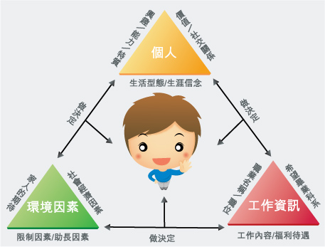
“
生涯規劃的參考模式
Swain生涯規劃模式
個人特質的
澄清與了解
個人與環境
關係的協調
教育與職業
資料的提供

Slide 19
“
生涯發展教育內涵與推動
成立「生涯發展教育暨技藝教育工作執行委員會」以學校本位、全面實施及彈性多元等原則擬訂實施計畫
開會時間 | 建議議題 | 備註
第1學期期初 （約8月） | 當學年度生涯發展教育實施計畫研議 第1學期生涯發展課程及活動規劃討論 其他生涯發展教育（含：學生適性輔導）相關議題研討
第1學期期末 （約1月） | 第1學期生涯發展教育實施成效檢討 其他生涯發展教育（含：學生適性輔導）相關議題研討
第2學期期初 （約2月） | 第2學期生涯發展課程及活動規劃討論 其他生涯發展教育（含：學生適性輔導）相關議題研討
第2學期期末 （約6月） | 全學年生涯發展教育實施成效檢討及下學年度生涯發展教育實施計畫修正建議 其他生涯發展教育（含：學生適性輔導）相關議題研討 (審查下學年生涯發展教育實施計畫)
計畫追認

Slide 20
02
生涯發展教育
計畫撰寫

Slide 21
花蓮縣立○○國民中學110學年度
生涯發展教育實施計畫【基本資料】
學校班級編制 1.以110學年度班級數為基準。 2.含自足式特教班：美術班、音樂班、體育班、舞蹈班、身障班。 | 年級 |  | 班級數 |  | 學生數
 | 一年級 |  | 班 |  | 人
 | 二年級 |  | 班 |  | 人
 | 三年級 |  | 班 |  | 人
 | 合計 |  | 班 |  | 人
年度生涯發展教育 經費 | 來源 學年度 | 地方政府補助 （含國教署） |  | 學校 預算 | 自行籌措 （如無， 請填「0」） | 合計
 | 上學年度 | 元 |  | 元 | 元 | 元
 | 本學年度 | 元 |  | 元 | 元 | 元
技藝教育開辦情形 | 抽離式技藝教育課程： 班， 人 技藝教育專班： 班， 人(無辦理者免填)
學校 聯絡人 | 姓名： 職稱： 辦公室電話： 傳真： e-mail： 手機號碼： 學校地址：
編置「導師｣之班級
109學年度
110學年度

Slide 22
“
生涯發展教育計畫撰寫-1
計畫名稱
由各校依據計畫精神、內涵等自訂
例：「彩繪亮麗人生」、「生涯方向盤」、「生涯夢工廠」
依據
技術及職業教育法（108年12月31日總統華總一義字第10800141691號令修正公布）。
十二年國民基本教育課程綱要 。
教育部國民及學前教育署補助辦理國民中學生涯發展教育及技藝教育相關經費作業原則（教育部國民及學前教育署107年5月14日臺教國署國字第1070049473B號令）。
花蓮政府110年○月○日○府教學字第○○○○○○○○號函。
辦理目的
學校推展生涯發展教育之理念及教學之主要依據，宜參酌各校特色撰寫。

Slide 23
“
生涯發展教育計畫撰寫-2
辦理單位
指導單位：教育部國民及學前教育署
主辦單位：花蓮縣政府教育處
承辦單位：花蓮縣(私)立ＯＯ國民中學
辦理期程
各校依實際狀況自訂，原則上，計畫辦理期程以一學年度為宜。
110學年度(110年8月-111年7月)
實施對象
110學年度全體學生（如僅以部分學生為實施對象，請敘明理由及實施對象產生方式）

Slide 24
“
生涯發展教育計畫撰寫-3
行政組織
與運作
學校應成立「生涯發展教育工作執行委員會」，以學校本位、全面實施及彈性多元等原則擬訂實施計畫。委員會組織以校長為召集人，督導全校生涯發展教育之進行，並負責主持會議，下設副召集人及執行秘書各一人，分別由教務主任及輔導主任擔任，協助課程規劃及活動企劃。委員會應定期召開會議討論學校生涯發展教育方向、重點及實施計畫等。教育部「國民中小學九年一貫課程綱要」（國三）各領域融入生涯發展教育議題暨教育部「十二年國民基本教育課程綱要」（國一、國二）生涯規劃教育議題融入各學習領域之課程計畫應提交課發會討論、審議。組織建議可分行政組、教學組及活動組，各校可依實際需求增加組別。
行政組：生涯發展教育需全校各處室及各領域教師共同協助，才能發揮具體成效。是以，宜由業務承辦處室主導並納入學校行政相關人員。
教學組：生涯發展/生涯規劃教育應融入領域課程教學，並運用國三之彈性學習節數暨國一、國二之彈性學習課程實施，教學組應由各領域教師組成，建議結合學校課程發展委員會、各領域/科目教學發展研究會及議題發展諮詢小組等，完成生涯發展/生涯規劃教育之教學主題與教學活動，由教師依其專長進行教學。同時課程之規劃牽涉到排課，宜將教學組長納入本組。
活動組：生涯發展/生涯規劃教育需結合校園活動，故宜納入輔導組長及訓育組長，使活動進行順暢並具效能。

Slide 25
“
生涯發展教育計畫撰寫-4
課程規劃及
資源運用
課程規劃應依教育部「國民中小學九年一貫課程綱要」（國三）生涯發展教育議題能力指標及學習內容、教育部「十二年國民基本教育課程綱要」（國一、國二）生涯規劃教育議題學習主題及實質內涵，配合各學習領域之內容與進度，安排適當節數進行。
善用國三之「彈性學習時數」暨國一、國二之「彈性學習課程」，規劃全校或全年級之活動，執行依學校特色所設計的生涯發展/生涯規劃教育課程及活動。
為提升教師專業自主及符合學生生涯發展需求，學校可自編教案、教材或學生學習單並運用於教學。
透過教學活動，協助學生了解生涯檔案及生涯發展紀錄手冊之意義，適時指導學生充實其內容，輔導學生進路選擇 (計畫內請敘明學校生涯檔案架構及內容) 。
學校間可透過策略聯盟，整合各校資源及教師專長，實施協同教學，並善用校內外社會資源，進行適切的課程（校內外資源運用情形建議以表列方式呈現）。
學校應於國中二年級（八年級）規劃辦理社區高級中等學校進行專業群科參訪等相關活動，協助學生能在生涯發展規劃過程中，透過實際體驗活動，了解不同專業群科學習主題及職場特質。

Slide 26
“
生涯發展教育計畫撰寫-5
宜考量下列原則妥為規劃：
規劃國民中學生涯發展/生涯規劃教育應涵蓋全體學生。
應架構國中一年級(七年級)至國中三年級(九年級)生涯發展/生涯規劃教育內容。
各年級重點、主題及教學內容：
七年級（生涯規劃教育之基本概念、生涯教育與自我探索、生涯規劃與工作/教育環境探索)；
八年級（生涯教育與自我探索、生涯規劃與工作/教育環境探索、生涯決定與行動計畫) ；
九年級（生涯探索與進路選擇）。
協助學生透過多元方式試探高中職、五專學程及群科。
實施進度

Slide 27
“
生涯發展教育計畫撰寫-6
經費
來源：教育部國民及學前教育署補助、校內預算、其他(概算表)
教育部國民及學前教育署補助項目及基準
直轄市、縣（市）政府行政督導、審查資料、檢討會議補助基準、技藝教育、技藝教育競賽及成果發表活動、宣導研習經費等
國民中學部分基本補助：每班新臺幣3千元。
各校規劃辦理全體國中二年級(八年級)學生赴產業參訪或社區高級中等學校進行專業群科參訪及試探，以國中二年級(八年級)班級數計算，每班另增加補助新臺幣3千元，每校補助生涯發展教育辦理經費新臺幣2萬元。
全縣（市）性教師研習、觀摩參訪、工作研討等生涯發展教育推動相關活動，由縣（市）政府研擬計畫及經費概算，函報教育部國民及學前教育署申請補助。
全校班級數＊3,000＋國中二年級(八年級)辦理社區高級中等學校專業群科參訪活動班級數＊3,000+20,000

Slide 28
“
生涯發展教育計畫撰寫-7
預期成效
及檢核機制
學校辦理生涯發展教育預期成效及檢核機制
※質的成效、量的成效
※計畫實施成效檢核方式說明及相關表件
獎勵
公立高級中等以下學校教師成績考核辦法
縣市函頒各級學校辦理教師敘獎處理原則
附則
本計畫經學校生涯發展教育工作執行委員會討論、經學校校長核可，函送縣(市)政府轉陳教育部國民及學前教育署核定後實施。

Slide 29
“
生涯發展教育計畫撰寫-8
「國民中學生涯發展教育」補助經費支用基準
項目 |  | 單位 | 單價（元） | 說明
業務費 | 鐘點費 | 節 | 1600-2000 | 1.外聘講師（針對全校性或全年級或跨班級學生活動講座）。 2.授課時間每節為五十分鐘，其連續上課二節者為九十分鐘，未滿者減半支給。
 | 鐘點費 | 節 | 800-1000 | 1.內聘講師（針對全校性或全年級或跨班級學生活動講座）。 2.授課時間每節為五十分鐘，其連續上課二節者為九十分鐘，未滿者減半支給。
 | 鐘點費 | 節 | 400 | 1.外聘講師（含高級中等學校教師、家長等）進行班級生涯發展教育講座。 2.授課時間每節為五十分鐘，其連續上課二節者為九十分鐘，未滿者減半支給。
 | 短程車(船)資及運費 |  | 6000 | 1.運費用於市區租車或離島租船。 2.學生及教師之往返合作學校及職場參訪產生之交通費用(含搭乘大眾運輸工具)，實報實銷。 3.如係離島或偏遠地區，得說明後核實列支。
 | 場地佈置費 | 場 | 2000
 | 膳費 | 人 | 80-120 | 1.縣（市）政府辦理全天教師研習或活動（含茶水）。 2.膳費內應含三餐及茶點等。

Slide 30
“
生涯發展教育計畫撰寫-9
「國民中學生涯發展教育」補助經費支用基準
項目 |  | 單位 | 單價（元） | 說明
業務費 | 教材及資料印製費 | 人 | 50 | 教材、講義、補充資料及成果檢討報告印製，以全校學生數為編列上限，學生數無條件進位至十位。
 | 活動材料費 | 份 | 200 | 核實報支
 | 學生生涯檔案 （含資料夾及內頁印製） | 人 | 120 | 核實報支，以國中一年級(七年級)學生數為編列上限，學生數無條件進位至十位。
 | 雜支 |  | 活動總經費5%以內 | 1.本案必要辦公事物費用(如：文具用品、紙張、資訊耗材、資料夾、郵資等屬之。) 2.獎品及門票不得報支。
 | 全民健康保險補充保費 |  |  | 依衍生補充保費之業務費經費項目，乘以補充保費費率為編列上限。
備註：
一、各校得視實際需要擇上列經費項目支用。
二、部分項目經費，係規劃辦理正式課程以外之活動方得編列支用（如鐘點費、車(船)租費等）。
三、本案經費宜以學生活動安排為主，教師研習請以其他經費支應。
四、保險費用因應新法令之實施，爰予刪除。

Slide 31
03
生涯發展教育
計畫審查

Slide 32
“
生涯發展教育計畫審查-1
一、計畫完整性
計畫目的與生涯規劃教育理念相符，係指學校推展生涯規劃教育理念及教學之主要依據，須參酌各校特色撰寫。
以全校學生為生涯規劃教育實施對象，如僅以部分學生為實施對象，須敘明理由及實施對象產生方式。
學校成立「生涯發展教育暨技藝教育工作執行委員會」，須以校長為召集人，並設副召集人（教務主任）、執行秘書（輔導主任）及各工作小組（如行政組、教學組、活動組等），並敘明相關人員及組別工作職掌。

Slide 33
“
生涯發展教育計畫審查-2
一、計畫完整性（續）
教育部「十二年國民基本教育課程綱要」生涯規劃教育議題融入各學習領域之課程計畫應提交課發會討論、審議。
學校依各年級生涯規劃教育重要內涵，架構生涯規劃教育活動，並運用「彈性學習課程」， 規劃全校或全年級之活動（全學年活動時程規劃及分項活動計畫），及規劃辦理國中二年級(八年級)全體學生社區高職參訪活動（參訪計畫需併同送審）。

Slide 34
“
生涯發展教育計畫審查-3
一、計畫完整性（續）
學校能善用校內外相關資源，含師資、物力資源分析及運用規劃進行生涯規劃教育課程(計畫內請具體敘明資源運用情形)。
參考「國民中學生涯發展教育實施主題及方式一覽表」，規劃各年級的生涯規劃教育主題、實施方式及內容，並明列實施時間。
學校能規劃建置及充實學生生涯檔案及生涯發展紀錄手冊，並有完善生涯檔案建置及應用實施計畫(計畫內請敘明學校生涯檔案架構及內容) 。

Slide 35
“
生涯發展教育計畫審查-4
二、經費合理性
經費編列符合學校課程、活動需求及教育部國民及學前教育署相關規定，補助項目及支用符合「教育部國民及學前教育署補助國民中學辦理生涯發展教育及技藝教育相關經費作業原則」
經費總額符合學校基本補助：每班3千元；另規劃辦理國中二年級（八年級）學生赴產業參訪或社區高級中等學校專業群科參訪者，每班增加補助3千元，每校核予2萬元生涯發展教育基本補助經費。(倘僅部分班級參與非規劃全體學生者不核予2萬元補助經費)。

Slide 36
“
生涯發展教育計畫審查-5
三、計畫效益性
學校辦理生涯規劃教育預期成效及檢核機制，須包含質的成效、量的成效及計畫實施成效檢核方式說明及相關表件。
四、創意特色
學校能依學校區域背景發展生涯規劃教育特色方案。
五、審查結果勾選原則
計畫通過
修正後通過
修正後通過惟列入優先輔導學校

Slide 37
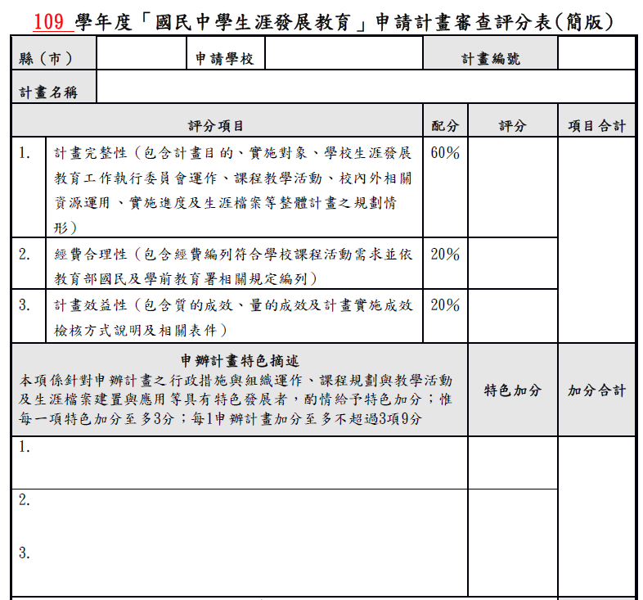
“
生涯發展教育計畫審查-6
簡版-1

Slide 38
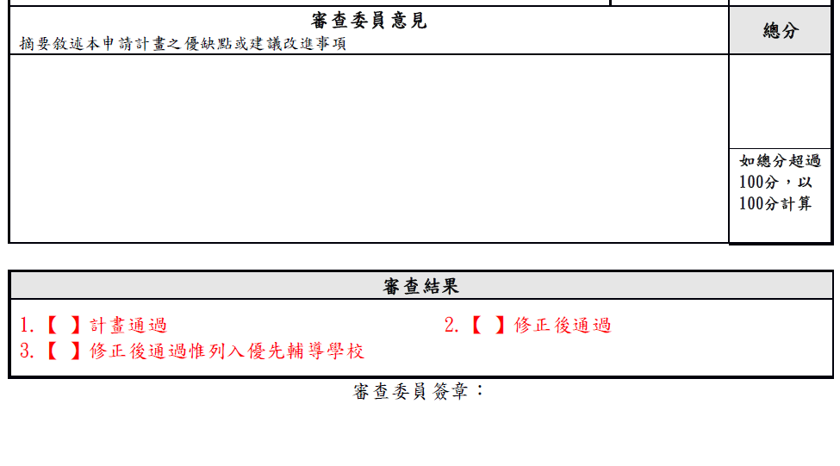
“
生涯發展教育計畫審查-7
簡版-2

Slide 39
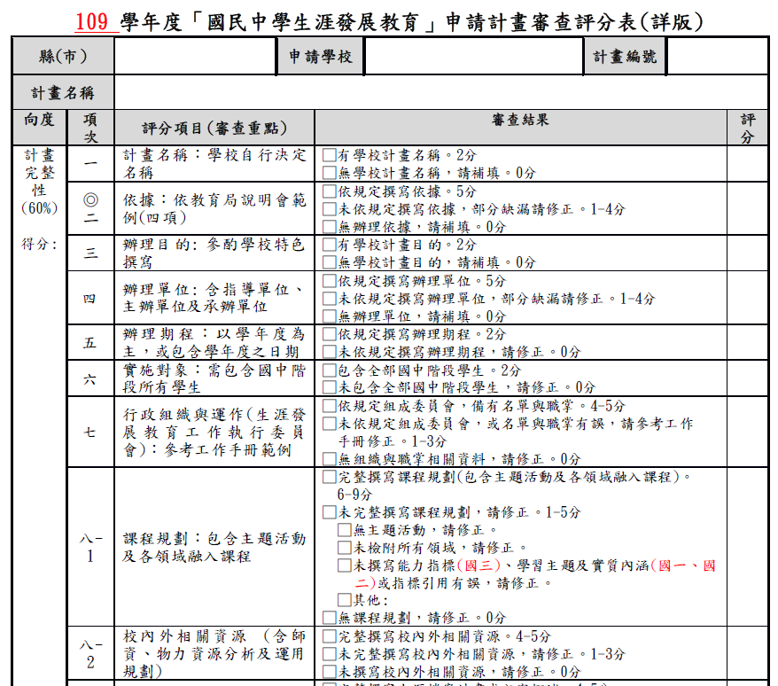
“
生涯發展教育計畫審查-8
詳版-1

Slide 40
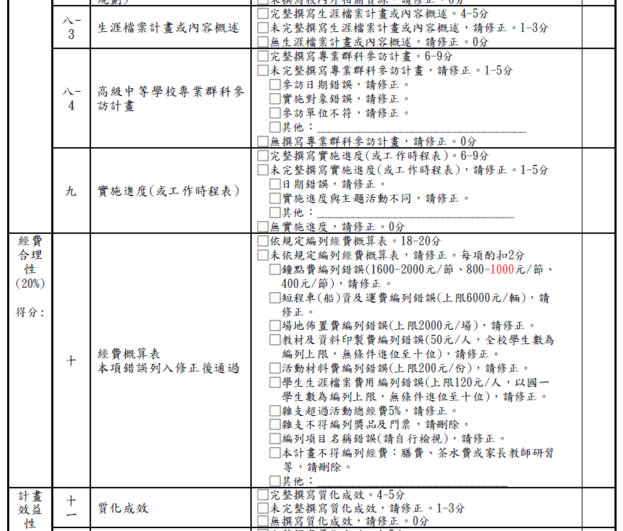
“
生涯發展教育計畫審查-9
詳版-2

Slide 41
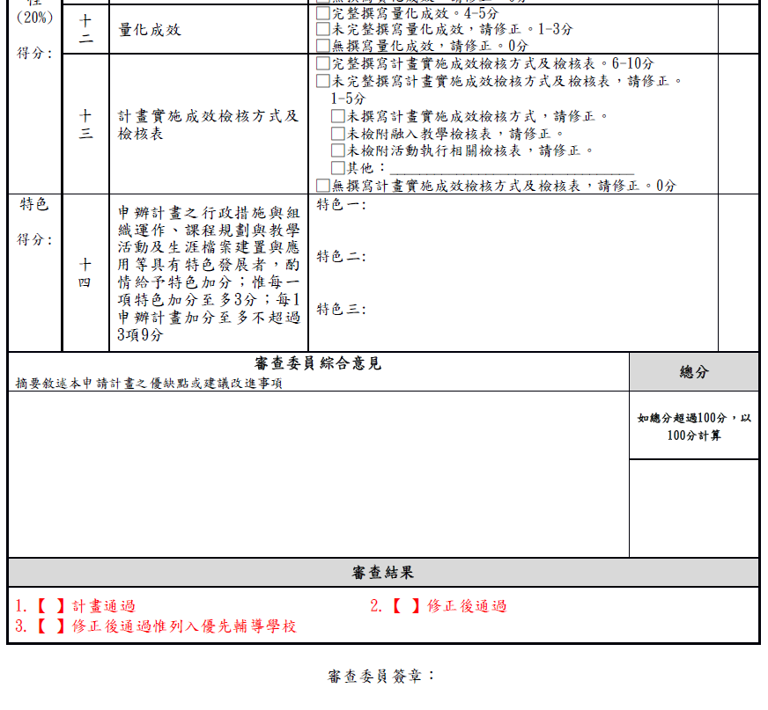
“
生涯發展教育計畫審查-10
詳版-3

Slide 42
A
C
B
感謝您的聆聽

